Slide 1


20194111 최민규
4장 과제
4-1
컴퓨터 구조

Slide 2
20194111최민규 컴퓨터 구조
4-1. sum()함수의 실행 및 분석
① gdbgui 코드 분석
실습 과제
컴퓨터 구조

Slide 3
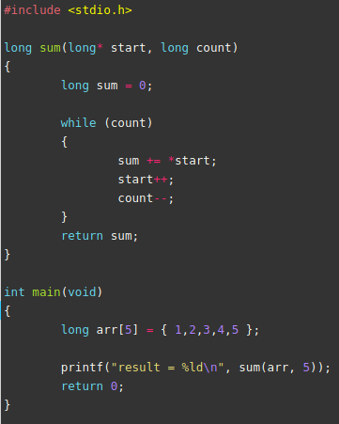
20194111최민규 컴퓨터 구조
SUB TITLE :// 4-1. sum()함수의 실행 및 분석
<문제>
가상머신에서 앞의 sum( ) 함수와 이를 호출하는 메인 함수를 작성하여 실행하고 분석
x86-64 머신 상에서 C 프로그램을 작성하고 컴파일 한 후 gdbgui로 실행, 어셈블리 소스 분석 및 실행 상태 추적
Y86-64머신 상에서 어셈블리 프로그램을 작성
YAS어셈블로 어셈블하여 생성된 목적 코드 분석, YIS 시뮬레이터로 실행하여 결과 분석 (실습 강의노트3 참조)
위 두 어셈블리 코드의 차이점 분석
<sum( ) - 소스 코드>
(위와 같이 최적화 버전으로 컴파일)

Slide 4
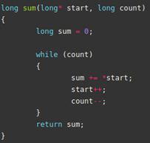
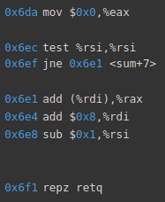
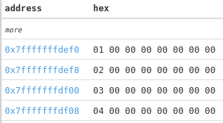

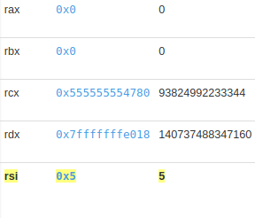
20194111최민규 컴퓨터 구조
SUB TITLE :// 4-1. sum()함수의 실행 및 분석 ① gdbgui 코드 분석
<최적화 버전 gdbgui - sum( ) 어셈블리 코드>
① 상수 0을 %eax로 할당한다. (변수 long sum이 return value이므로 , 이 연산은 C코드의long sum=0에 해당한다. long타입 자료형으로 32-bit 연산으로 충분히 계산 가능 하므로 %eax를 사용한다.)
② %rsi의 값(인수count)을 test연산한다. (AND연산을 한 뒤 결과를 조건 코드로 설정)
③ test연산의 결과가 0이 아닐 때 (zf=1), 0x6e1로 점프한다. (루프의 시작)
현재 %rsi의 값은 아래 사진과 같이 0이 아니므로 점프 연산을 수행하게 된다.
(현재 start (%rdi)는 배열 arr의 첫번째 요소를 가리킴)
▲ 지역 변수
▲ ① mov $0x0, %eax
연산 후 %rax
▲ ② test %rsi,%rsi
에서 %rsi!=0이므로, zf =0

Slide 5

20194111최민규 컴퓨터 구조
SUB TITLE :// 4-1. sum()함수의 실행 및 분석 ① gdbgui 코드 분석
<최적화 버전 gdbgui - sum( ) 어셈블리 코드>
① (%rdi), 즉 start의 주소에 존재하는 값(배열 arr의 첫 번째 요소)을 %rax와 더해 %rax에 할당한다.
② %rdi, 즉 포인터 start 주소에 +8 연산을 수행한다. (주소는 한 단위가 8바이트이므로 8바이트를 더하고, 이는 곧 포인터 start가 배열의 다음 요소를 가리키게 되는 것을 뜻한다.)
③ %rsi, 즉 long형 인수인 count에서 상수 $0x1을 뺀다.
④ 다시 루프의 첫 부분으로 돌아가서 %rsi의 값(count값 4)을 test연산한 후, 값이 0이 아니라면 (zf = 1) 다시 루프를 반복 수행한다.
*(수업 중 교수님이 sub $0x1,%rsi연산에서 이미 조건 코드가 세팅되므로, 불필요한 test연산을 수행하게 된다고 언급하신 바 있다.)
④ %rsi!=0이므로
다시 루프 실행
▲ ① add (%rdi),%rax
▲ ② add $0x8, %rdi
%rdi (인수 start)가 가진 주소값 +8 연산을 통해 배열의 다음 요소를 가리키게 됨.
▲ ③ sub $0x1,%rsi
count의 값(%rsi의 값)이 1 감소된다.

Slide 6
20194111최민규 컴퓨터 구조
SUB TITLE :// 4-1. sum()함수의 실행 및 분석 ① gdbgui 코드 분석
<최적화 버전 gdbgui - sum( ) 어셈블리 코드>
① (%rdi), 즉 start의 주소에 존재하는 값(배열 arr의 첫 번째 요소)을 %rax와 더해 %rax에 할당한다.
② %rdi, 즉 포인터 start 주소에 +8 연산을 수행한다. (주소는 한 단위가 8바이트이므로 8바이트를 더하고, 이는 곧 포인터 start가 배열의 다음 요소를 가리키게 되는 것을 뜻한다.)
③ %rsi, 즉 long형 인수인 count에서 상수 $0x1을 뺀다.
④ 다시 루프의 첫 부분으로 돌아가서 %rsi의 값(count값 3)을 test연산한 후, 값이 0이 아니라면 (zf = 1) 다시 루프를 반복 수행한다.
④ %rsi!=0이므로
다시 루프 실행
▲ ① add (%rdi),%rax
▲ ② add $0x8, %rdi
%rdi (인수 start)가 가진 주소값 +8 연산을 통해 배열의 다음 요소를 가리키게 됨.
▲ ③ sub $0x1,%rsi
count의 값(%rsi의 값)이 1 감소된다.

Slide 7

20194111최민규 컴퓨터 구조
SUB TITLE :// 4-1. sum()함수의 실행 및 분석 ① gdbgui 코드 분석
<최적화 버전 gdbgui - sum( ) 어셈블리 코드>
① (%rdi), 즉 start의 주소에 존재하는 값(배열 arr의 첫 번째 요소)을 %rax와 더해 %rax에 할당한다.
② %rdi, 즉 포인터 start 주소에 +8 연산을 수행한다. (주소는 한 단위가 8바이트이므로 8바이트를 더하고, 이는 곧 포인터 start가 배열의 다음 요소를 가리키게 되는 것을 뜻한다.)
③ %rsi, 즉 long형 인수인 count에서 상수 $0x1을 뺀다.
④ 다시 루프의 첫 부분으로 돌아가서 %rsi의 값(count값 2)을 test연산한 후, 값이 0이 아니라면 (zf = 1) 다시 루프를 반복 수행한다.
④ %rsi!=0이므로
다시 루프 실행
▲ ① add (%rdi),%rax
▲ ② add $0x8, %rdi
%rdi (인수 start)가 가진 주소값 +8 연산을 통해 배열의 다음 요소를 가리키게 됨.
▲ ③ sub $0x1,%rsi
count의 값(%rsi의 값)이 1 감소된다.

Slide 8
20194111최민규 컴퓨터 구조
SUB TITLE :// 4-1. sum()함수의 실행 및 분석 ① gdbgui 코드 분석
<최적화 버전 gdbgui - sum( ) 어셈블리 코드>
① (%rdi), 즉 start의 주소에 존재하는 값(배열 arr의 첫 번째 요소)을 %rax와 더해 %rax에 할당한다.
② %rdi, 즉 포인터 start 주소에 +8 연산을 수행한다. (주소는 한 단위가 8바이트이므로 8바이트를 더하고, 이는 곧 포인터 start가 배열의 다음 요소를 가리키게 되는 것을 뜻한다.)
③ %rsi, 즉 long형 인수인 count에서 상수 $0x1을 뺀다.
④ 다시 루프의 첫 부분으로 돌아가서 %rsi의 값(count값 1)을 test연산한 후, 값이 0이 아니라면 (zf = 1) 다시 루프를 반복 수행한다.
④ %rsi!=0이므로
다시 루프 실행
▲ ① add (%rdi),%rax
▲ ② add $0x8, %rdi
%rdi (인수 start)가 가진 주소값 +8 연산을 통해 배열의 다음 요소를 가리키게 됨.
▲ ③ sub $0x1,%rsi
count의 값(%rsi의 값)이 1 감소된다.

Slide 9
20194111최민규 컴퓨터 구조
SUB TITLE :// 4-1. sum()함수의 실행 및 분석 ① gdbgui 코드 분석
<최적화 버전 gdbgui - sum( ) 어셈블리 코드>
① (%rdi), 즉 start의 주소에 존재하는 값(배열 arr의 첫 번째 요소)을 %rax와 더해 %rax에 할당한다.
② %rdi, 즉 포인터 start 주소에 +8 연산을 수행한다. (주소는 한 단위가 8바이트이므로 8바이트를 더하고, 이는 곧 포인터 start가 배열의 다음 요소를 가리키게 되는 것을 뜻한다.)
이번엔 배열의 다음 요소가 존재하지 않으므로, 해당 주소에는 쓰레기값이 존재한다.
③ %rsi, 즉 long형 인수인 count에서 상수 $0x1을 뺀다.
④ 다시 루프의 첫 부분으로 돌아가서 %rsi의 값(count값 0)을 test연산한 후, 값이 0이므로 %rax의 값을 리턴하고 함수를 종료한다.
(▲main에서 결과 출력)
④ %rsi=0이므로
값을 리턴하고 종료
▲ ① add (%rdi),%rax
▲ ② add $0x8, %rdi
배열의 다음 요소가 존재하지 않으므로, +8 연산을 마친 주소에는 쓰레기 값이 존재한다.
▲ ③ sub $0x1,%rsi
count의 값(%rsi의 값)이 1 감소된다.

Slide 10
20194111최민규 컴퓨터 구조
4-1. sum()함수의 실행 및 분석
② Y86-64 머신 환경 분석
실습 과제
컴퓨터 구조

Slide 11
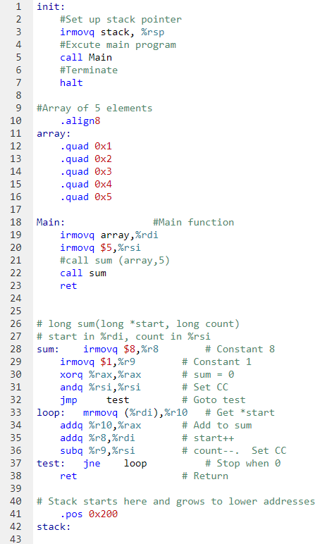
20194111최민규 컴퓨터 구조
SUB TITLE :// 4-1. sum()함수의 실행 및 분석
<문제>
가상머신에서 앞의 sum( ) 함수와 이를 호출하는 메인 함수를 작성하여 실행하고 분석
x86-64 머신 상에서 C 프로그램을 작성하고 컴파일 한 후 gdbgui로 실행, 어셈블리 소스 분석 및 실행 상태 추적
Y86-64머신 상에서 어셈블리 프로그램을 작성
YAS어셈블로 어셈블하여 생성된 목적 코드 분석, YIS 시뮬레이터로 실행하여 결과 분석 (실습 강의노트3 참조)
위 두 어셈블리 코드의 차이점 분석
<sum( ) – 어셈블리 코드>
프로그램 실행에 필요한 어셈블리 코드 파일을
이와 같이 작성하였다.

Slide 12
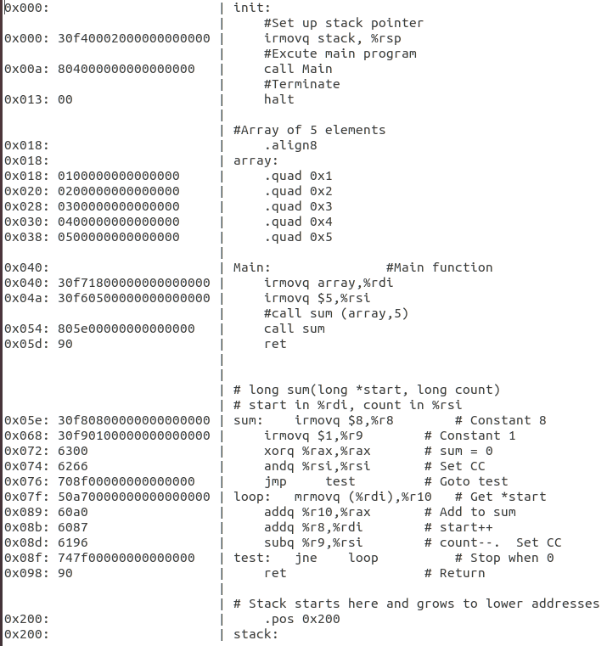
20194111최민규 컴퓨터 구조
SUB TITLE :// 4-1. sum()함수의 실행 및 분석 ② Y86-64 머신 환경 분석
< YAS어셈블 – sum( ).yo 목적 코드 분석>
*C언어에서는 컴파일러가 다음과 같은 일들을 자동으로 수행 해 주지만, Y86-64머신에서 어셈블리 코드를 이용 해 시뮬레이션을 하기 위해서는 직접 작성 해 주어야 했다.
① 초기화 (init)
상수 stack(스택 포인터가 가리켜야 할 주소값, 상수)을 %rsp (스택 포인터)로 할당한다.
Main 함수를 호출한다.
Main 함수가 종료되면 프로그램을 종료한다.
② 배열 설정
- 사용 할 메모리를 각각 8바이트씩 정렬한다.
- 배열 안에 5개의 요소 값 1,2,3,4,5를 할당한다.
각 배열 요소가 메모리 0x018 ~ 0x038에 할당된 것을 확인할 수 있다.

Slide 13
20194111최민규 컴퓨터 구조
SUB TITLE :// 4-1. sum()함수의 실행 및 분석 ② Y86-64 머신 환경 분석
< YAS어셈블 – sum( ).yo 목적 코드 분석>
< Main 함수 >
① 배열 (array)의 주소(상수)를 레지스터 %rdi로 mov 연산(복사)한다.
② 상수 $5값(count = 5)을 %rsi에 할당한다.
③ sum 함수를 호출한다.
(①,② 연산에서 %rdi와 %rsi에 각각 arr의 주소와 상수 $5를 전달한 것은 C함수에서 sum 함수의 인수로 arr의 주소와 변수 count값을 전달한 것과 동일하다.)
④ 값을 리턴하며 종료한다.
irmovq
위 명령어의 니모닉(mnemonic)인 ‘ir’은 immediate-to-register을 뜻하며,
상수 -> 레지스터 연산을 뜻한다.
따라서, irmovq는 상수값을 레지스터로 복사하는 연산이다.
*CISC 기반인 X86-64와 달리 RISC 기반인 Y86-64에서는 명령어가 상당히 제한된다. 주로 명령어가 레지스터 기반이고, 이러한 니모닉을 통해 해당 연산이 일어나는 공간을 표시해준다.

Slide 14
20194111최민규 컴퓨터 구조
SUB TITLE :// 4-1. sum()함수의 실행 및 분석 ② Y86-64 머신 환경 분석
< YAS어셈블 – sum( ).yo 목적 코드 분석>
< sum 함수 >
① 상수 $8을 %r8에 할당한다.
② 상수 $1을 %r9에 할당한다.
*Y86-64머신에서는 명령어들이 레지스터 기반으로, 산술 연산 안에서 상수와 레지스터를 동시에 참조할 수 없다. 따라서, 위처럼 사용할 상수들을 미리 레지스터에 할당 해 놓는 것이다.
(6 : Opq 연산에서 3: function 코드가 3이므로 xor 연산)
③ %rax값을 XOR연산한다. 같은 값을 XOR 연산하므로 rax의 값은 0이 된다.
*같은 값을 XOR 연산 하게 되면 결괏값은 무조건 0이 된다. irmovq $0,%rax와 동일한 동작이지만 xorq 명령어의 비트 수가 훨씬 작으므로 메모리를 절약할 수 있다.
(6: Opq 연산에서 2:funciton 코드가 2이므로 and 연산)
④ %rsi 값을 and 연산한다. %rsi의 값이 0이면 %rsi에 0이 할당되고, 반대라면 1이 할당된다.
*X86-64의 test연산과 동일, Y86-64머신에서는직접 and연산을 해서 결과를 레지스터에 저장한다.
⑤test (0x08f)로 점프한다.
3 | 0 | f | 8 | 0x8
irmovq
레지스터 없음
%r8
상수8
3 | 0 | f | 9 | 0x1
irmovq
레지스터 없음
%r9
상수1
6 | 3 | 0 | 0
xor
%rax
%rax
6 | 2 | 6 | 6
and
%rsi
%rsi
7 | 0 | 0x08f
jmp
Dest

Slide 15
20194111최민규 컴퓨터 구조
SUB TITLE :// 4-1. sum()함수의 실행 및 분석 ② Y86-64 머신 환경 분석
< YAS어셈블 – sum( ).yo 목적 코드 분석>
< sum 함수 >
rsi= 0이면 return (90), 그 외는 loop (0x07f위치)로 점프한다.
//mrmovq 0(%rdi),%r10
(%rdi),즉, %rdi가 가지고 있는 주소의 메모리 상에 존재하는 값(배열 array의 요소값)을 레지스터 %r10에 할당한다.
② 레지스터 %r10의 값을 %rax와 더해 %rax에 할당한다.
③ %rdi (배열 arr 요소의 주소값) 와 %r8(상수 $8)을 더해 %rdi에 할당한다.
*주소는 8바이트 이므로 상수 8을 %rdi가 가진 주소값에 더한다. %rdi가 배열 array의 다음 요소를 가리키게 된다.
④ %rsi 값(count값)에서 %r9값(상수 $1)을 빼고 %rsi에 할당한다. 이 sub연산을 통해 %rsi의 조건코드가 정해진 셈이다.
*X86-64에서는 sub연산 뒤에 test연산을 반복하며 수행 해, 불필요한 연산을 여러 번 수행하게 되었다. Y86-64에서의 어셈블과 차이가 존재하는 것을 확인할 수 있다!
⑤ rsi= 0이면 return (90), 그 외는 loop (0x07f위치)로 점프한다.
7 | 4 | 0x07f
jne
Dest
5 | 0 | a | 7 | 0
mrmovq
%r10
%rdi
상수1
6 | 0 | a | 0
addq
%r10
%rax
6 | 0 | 8 | 7
addq
%r8
%rdi
mrmovq
위 명령어의 니모닉(mnemonic)인 ‘mr’은 memory-to-register을 뜻하며,
메모리 -> 레지스터 연산을 뜻한다.
따라서, mrmovq는 메모리에 존재하는 값을 레지스터로 복사하는 연산이다.
*CISC 기반인 X86-64와 달리 RISC 기반인 Y86-64에서는 명령어가 상당히 제한된다. 주로 명령어가 레지스터 기반이고, 이러한 니모닉을 통해 해당 연산이 일어나는 공간을 표시해준다.
6 | 1 | 9 | 6
subq
%r9
%rsi
7 | 4 | 0x07f
jne
Dest

Slide 16
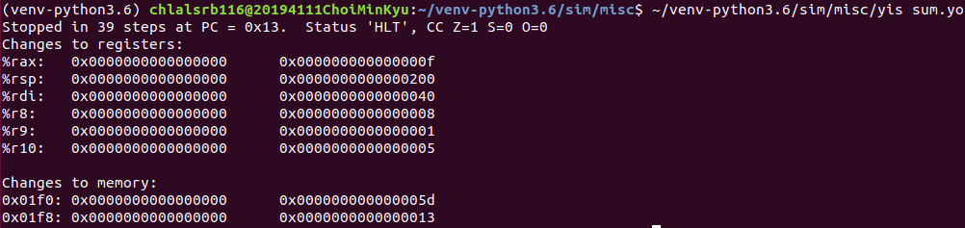
20194111최민규 컴퓨터 구조
SUB TITLE :// 4-1. sum()함수의 실행 및 분석 ② Y86-64 머신 환경 분석
<최적화 버전 gdbgui - sum( ) 어셈블리 코드>
%rax에 16진수 0xf = 15가 할당된 것으로 보아, 배열 array 요소 값들의 합 1+2+3+4+5 = 15이므로, sum 함수가 정상적으로 동작 된 것을 확인할 수 있다.
%rsp는 스택의 포인터 주소를 할당하는 레지스터로, 0x200에서 함수의 리턴주소등을 push했다가 프로그램 종료 시점에 pop연산이 수행되며 다시 시작 주소인 0x200으로 돌아온 것을 확인할 수 있었다.
%rdi는 0x18부터 sum 함수 수행에 따라 8씩 더해지며 0x018 ~ 0x038까지의 주소값을 가지고, 마지막 반복에서 0x040의 주소를 갖게 되는 것을 확인할 수 있다.
%r8에는 주소값인 %rdi를 8씩 더해주기 위해 할당했던 상수 $8이 남아있는 것을 확인할 수 있고,
%r9에는 변수 count를 1씩 감소하기 위해 할당했던 상수 $1이 남아있는 것을 확인할 수 있다.
%r10에는 array의 마지막 요소 값인 5가 할당되어 남아있는 것을 확인할 수 있다.

